Slide 1
Dithering
09.2.27(금)
SNUT
최 성 준

Slide 2
목 차
비트맵(Bitmap)이란?
영상처리(D.I.P) 기본지식
디더링(Dithering)이란?
간색(Halftoning)이란?
디더링 알고리즘의 종류 및 설명

Slide 3
비트맵(Bitmap) 이란?
윈도우에서 영상을 표현하기 위해 사용되는 윈도우 GDI 오브젝트의 하나.
픽셀 단위로 색상 정보를 나타낸다.
포토샵, 페인트샵, 그림판 등의 사진편집 프로그램에서 사용.
최근에 보편적으로 사용되는 디지털 카메라로 찍은 사진들.
벡터 그래픽방식은 캐드에서 주로 사용.
픽셀(Pixel)은 Picture element의 준말.

Slide 4
영상처리 (D.I.P) 기본지식
영상의 한 픽셀의 색깔 정보는 4Byte
R,G,B 각각 1Byte(0~255)
Gray = (R+G+B) / 3
마스크 또는 커널
임계값

Slide 5
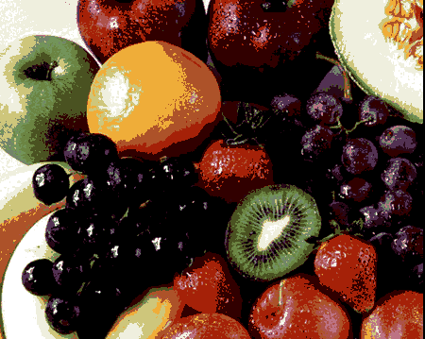
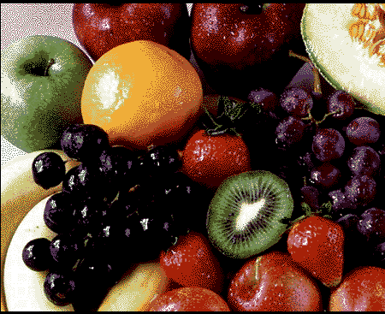
Dithering 이란?
요구된 색상의 사용이 불가능할 때, 다른 색상들을 섞어서
비슷한 색상을 내기 위해 컴퓨터 프로그램에 의해 시도되는 것.
No Dithering
Dithering

Slide 6
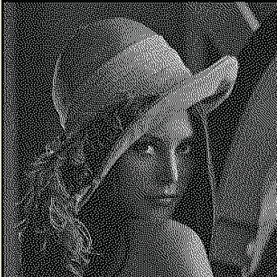
간색(Halftoning) 이란?
오직 흑백의 두 가지 색으로만 디더링하는 기법.
명암도 등급 영상들을 단 두 가지 상태만으로 출력하고자
할 때 사용.(출판산업에 많이 쓰임.)
눈의 공간적 통합에 의한
환각 작용.
- 사진과 디지털 간색

Slide 7
Dithering Algorithm
난수 디더링 (Random Dithering)
- 패턴 디더링 (Pattern Dithering)
오차 확산법 (Error Diffusion)
블루 노이즈 마스크(Blue Noise Mask)
Direct Binary Search (DBS)

Slide 8
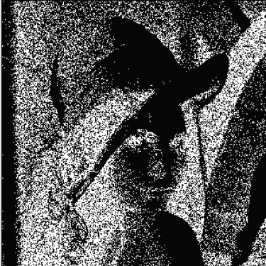
난수 디더링 (Random Dithering)
- 난수를 이용하여 디더링을 하는 기법.
mean = (R+G+B)/3
rand < mean 이면 {R,G,B}=0
아니면 {R,G,B} = 255

Slide 9
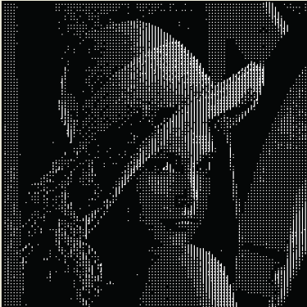
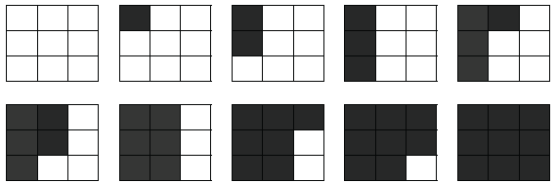
패턴 디더링(Pattern Dithering)
- 이미지를 3*3형태로 분할하여 명암값을 얻어 패턴으로 대체
없던 직선이 생길 수 있음.
난수를 사용해 패턴을 지정하기도 함.
<이미지에 사용된 패턴>

Slide 10
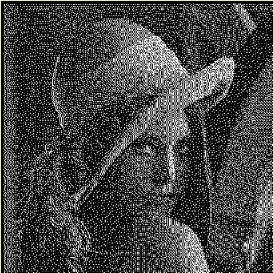
오차 확산법(Error Diffusion)
디더링시 발생하는 양자화 오류를 줄이는 방법.
발생한 오류를 이웃값에 분산시킴.
중심점 이하의 커널만 사용.
- Floyd-Steinberg Dithering
- Jarvis Dithering
- Stucki Dithering
<Floyd-Steinberg Dithering>

Slide 11
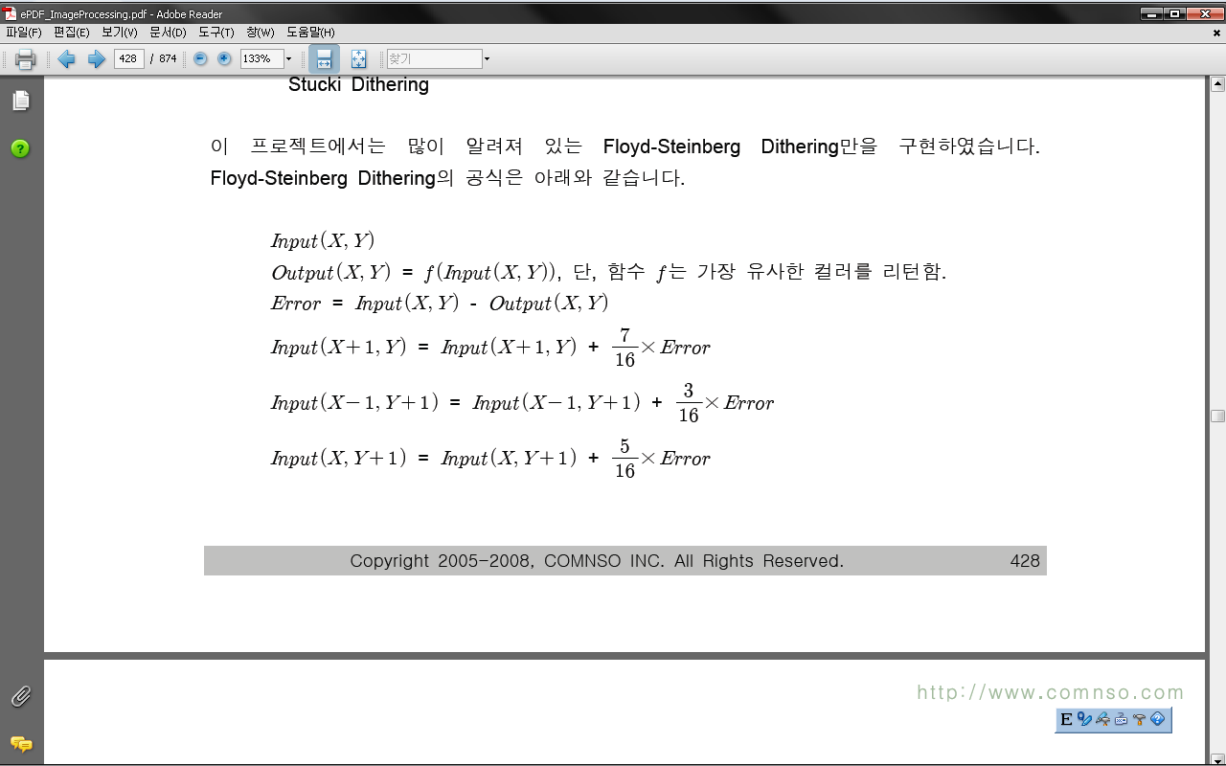
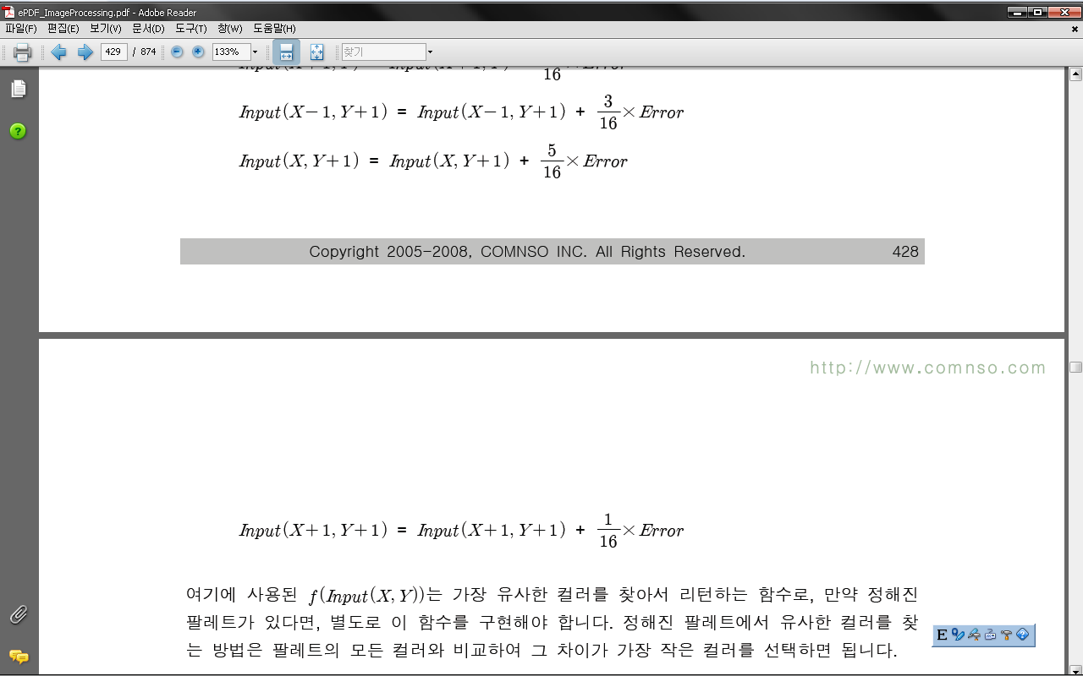
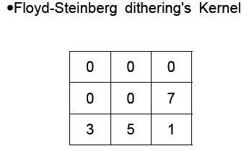
Floyd-Steinberg Dithering
커널의 모든 값을 전체 합 16으로
나누어 처리.

Slide 12
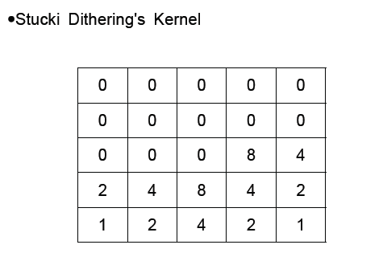
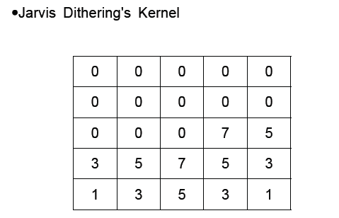
Jarvis Dithering, Stucki Dithering’s Kernel
- 커널의 모든 값을 전체 합 48로 나누어 처리.

Slide 13
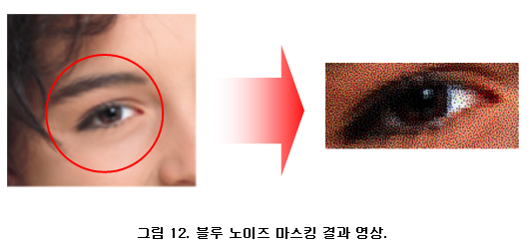
블루 노이즈 마스크(Blue Noise Mask)
순서 디더링과 오차확산법이 적절히 결합된 기술임.
블루노이즈란 공간주파수 상에서 고주파를 뜻함.
저주파수가 뭉쳐 있는 도트의 보이드나 클러스터 성분제거.
블루노이즈 성분 갖는 마스크 생성.
오차확산에 비해 속도가 빠름.
벌레 모양 같은 패턴이 나타나지 않음.
잡음이 섞여 보이고 경계가 선명하지 못한 단점 가짐.

Slide 14
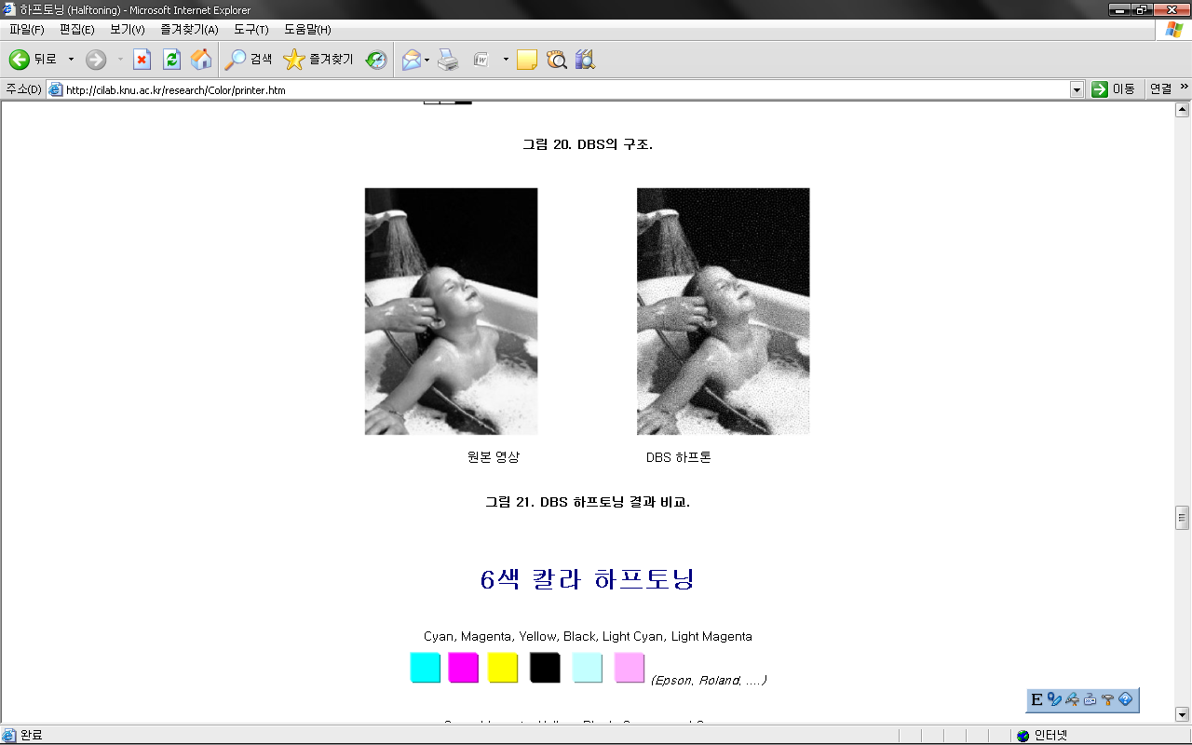
Direct Binary Search (DBS)
검색기반의 하프토닝 방법.
우수한 영상출력.
계산량이 많아 오차 확산법 보다 10배 정도 느림.

Slide 15
참고 문헌 및 자료 출처
영상처리 이론과 실제 (홍릉출판사)
영상처리 프로그래밍 by Visual C++ (한빛미디어)
http://cilab.knu.ac.kr/research/Color/printer.htm
블루 노이즈 마스크와 분산 CMY 디더링을 이용한 하프토닝

Slide 16
감사합니다.

